Slide 1
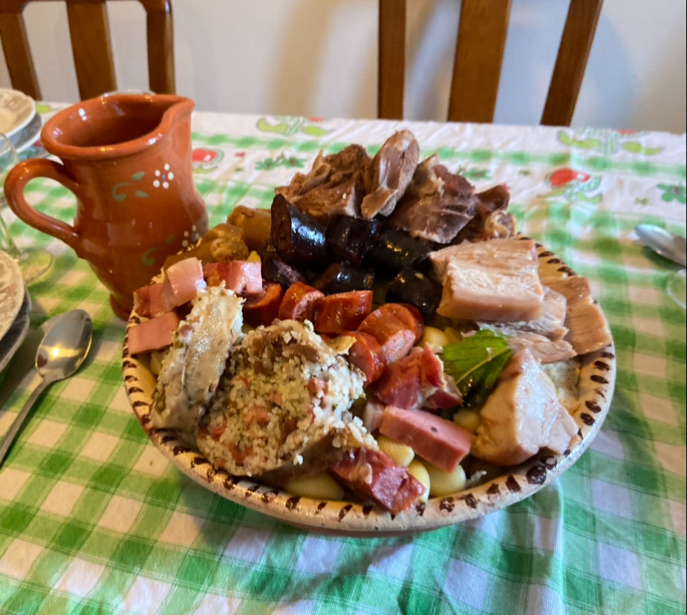
Desafio ASS 2023/2024
“Receitas Sustentáveis, têm Tradição”
TÍTULO DA RECEITA: Sopas de casamento (Beira Baixa)
INGREDIENTES:
- 1 Pão Saloio;
- 2 kg de carne de cabra velha;
- Hortelã (1 ramo);
- 250g massa de cotovelo;
- 1,5l água;
-Sal (1 colher de sopa);
-Linguiça (1ou mais);
-Presunto (bom pedaço);
-Maranhos (2 grandes);
-125g de toucinho (entremeada);
-Farinheira (1 ou mais);
-Morcela (1 ou mais);
-1 limão
-10 ml de aguardente.
FOTO DO PRATO FINALIZADO
https://alimentacaosaudavelesustentavel.abaae.pt/receitas-sustentaveis/

Slide 2
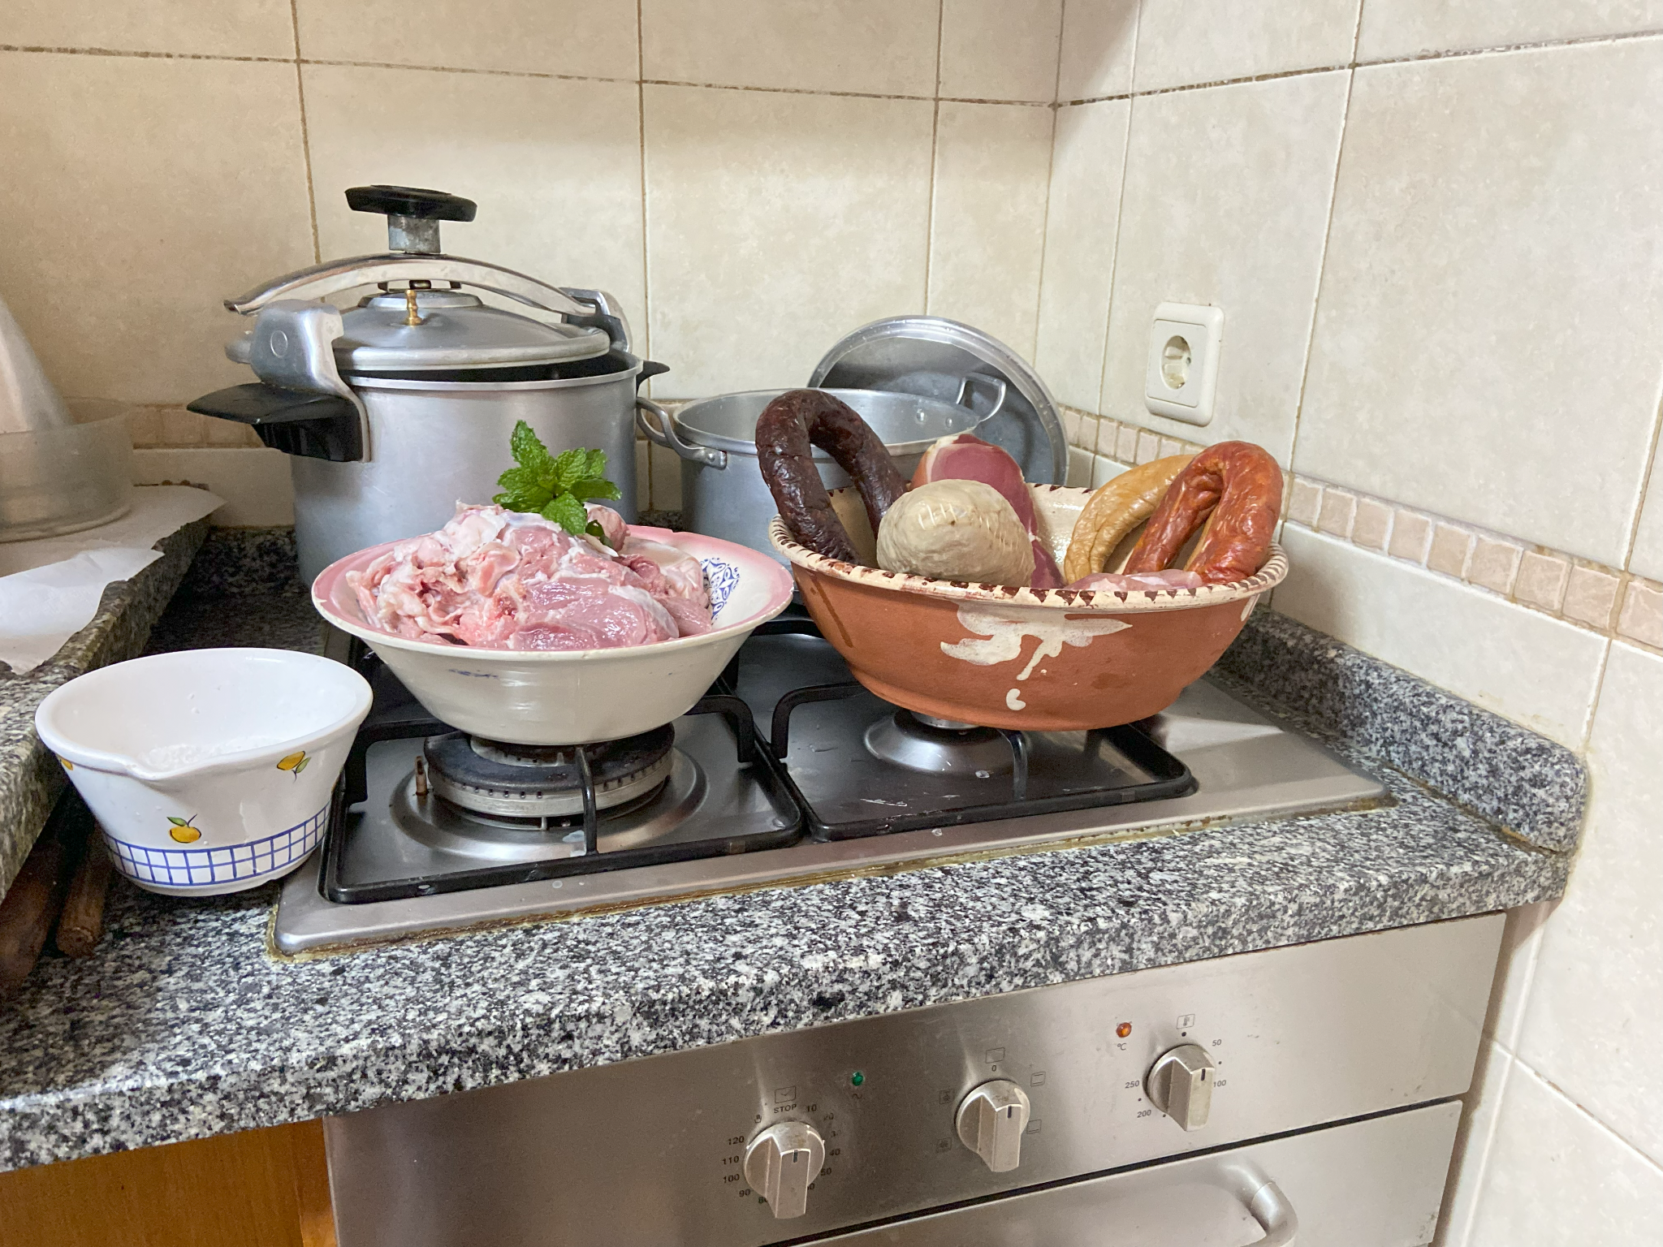
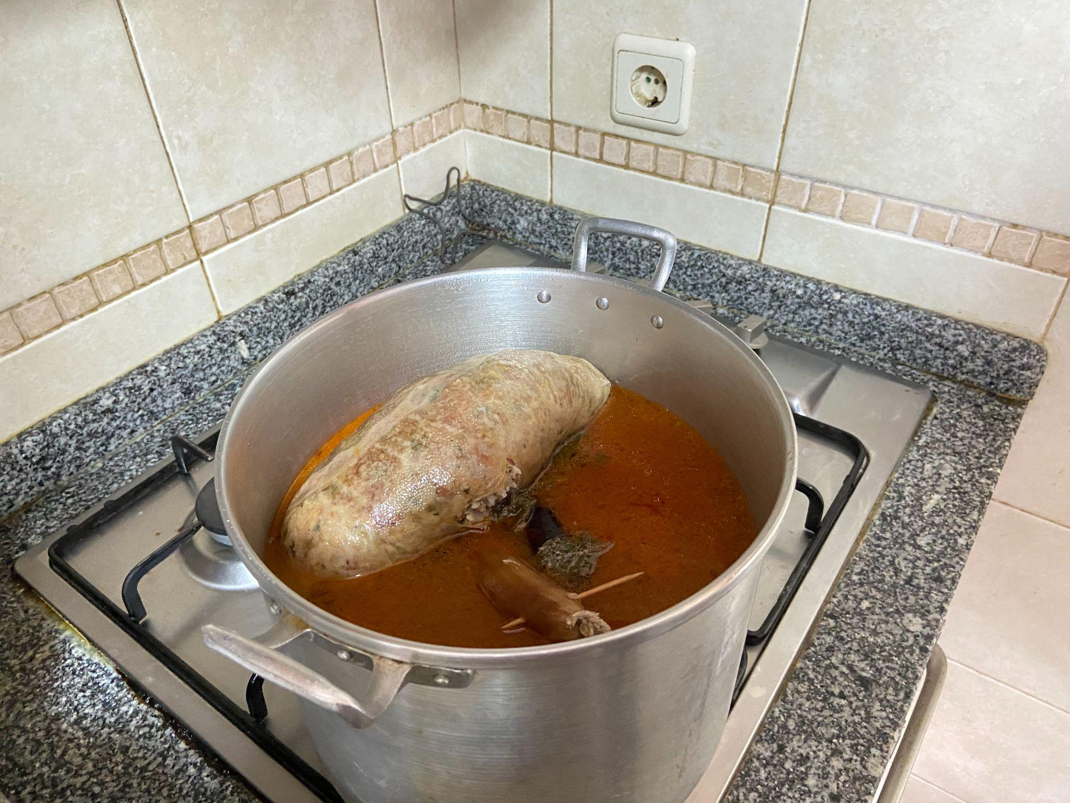
Desafio ASS 2023/2024
“Receitas Sustentáveis, têm Tradição”
PROCEDIMENTOS:
1º) - Colocar a carne de cabra (perna), de véspera, em água salgada, com
rodelas de limão e aguardente;
Cozer durante 1 hora, a carne de cabra velha, na panela de pressão,
temperada com sal e 4 folhas de hortelã;
- Cozer noutra panela os maranhos, linguiça, toucinho e presunto
(pode também juntar farinheira(s) e morcela(s) conforme o gosto);
2º) - Juntar as carnes todas e a respetiva água de cozedura;
- Deixar ferver mais 15 minutos;
Imagem da preparação
Imagem da preparação
https://alimentacaosaudavelesustentavel.abaae.pt/receitas-sustentaveis/

Slide 3
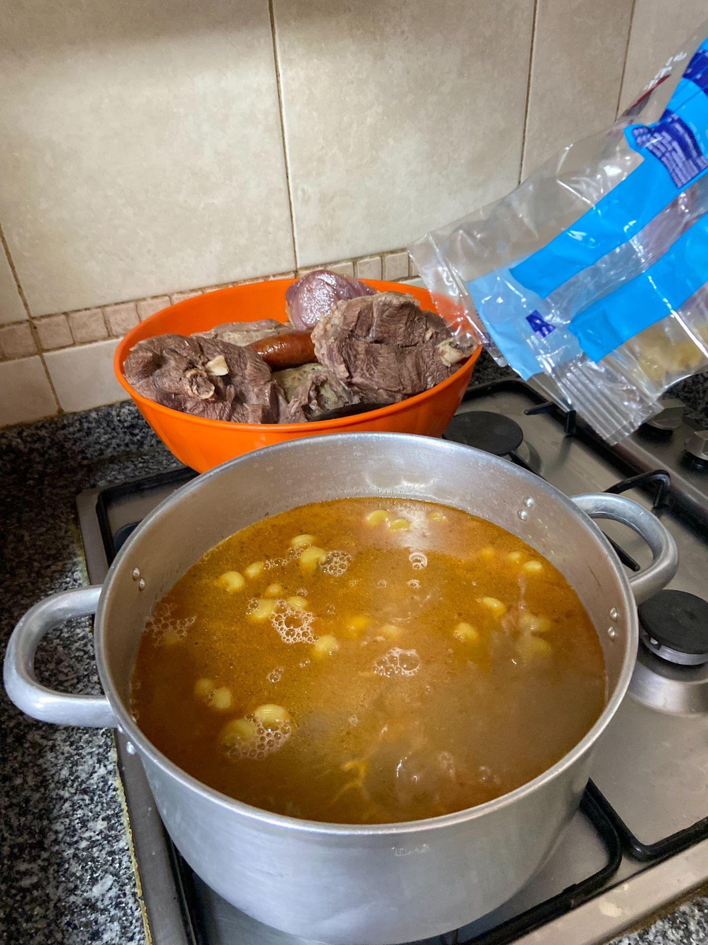
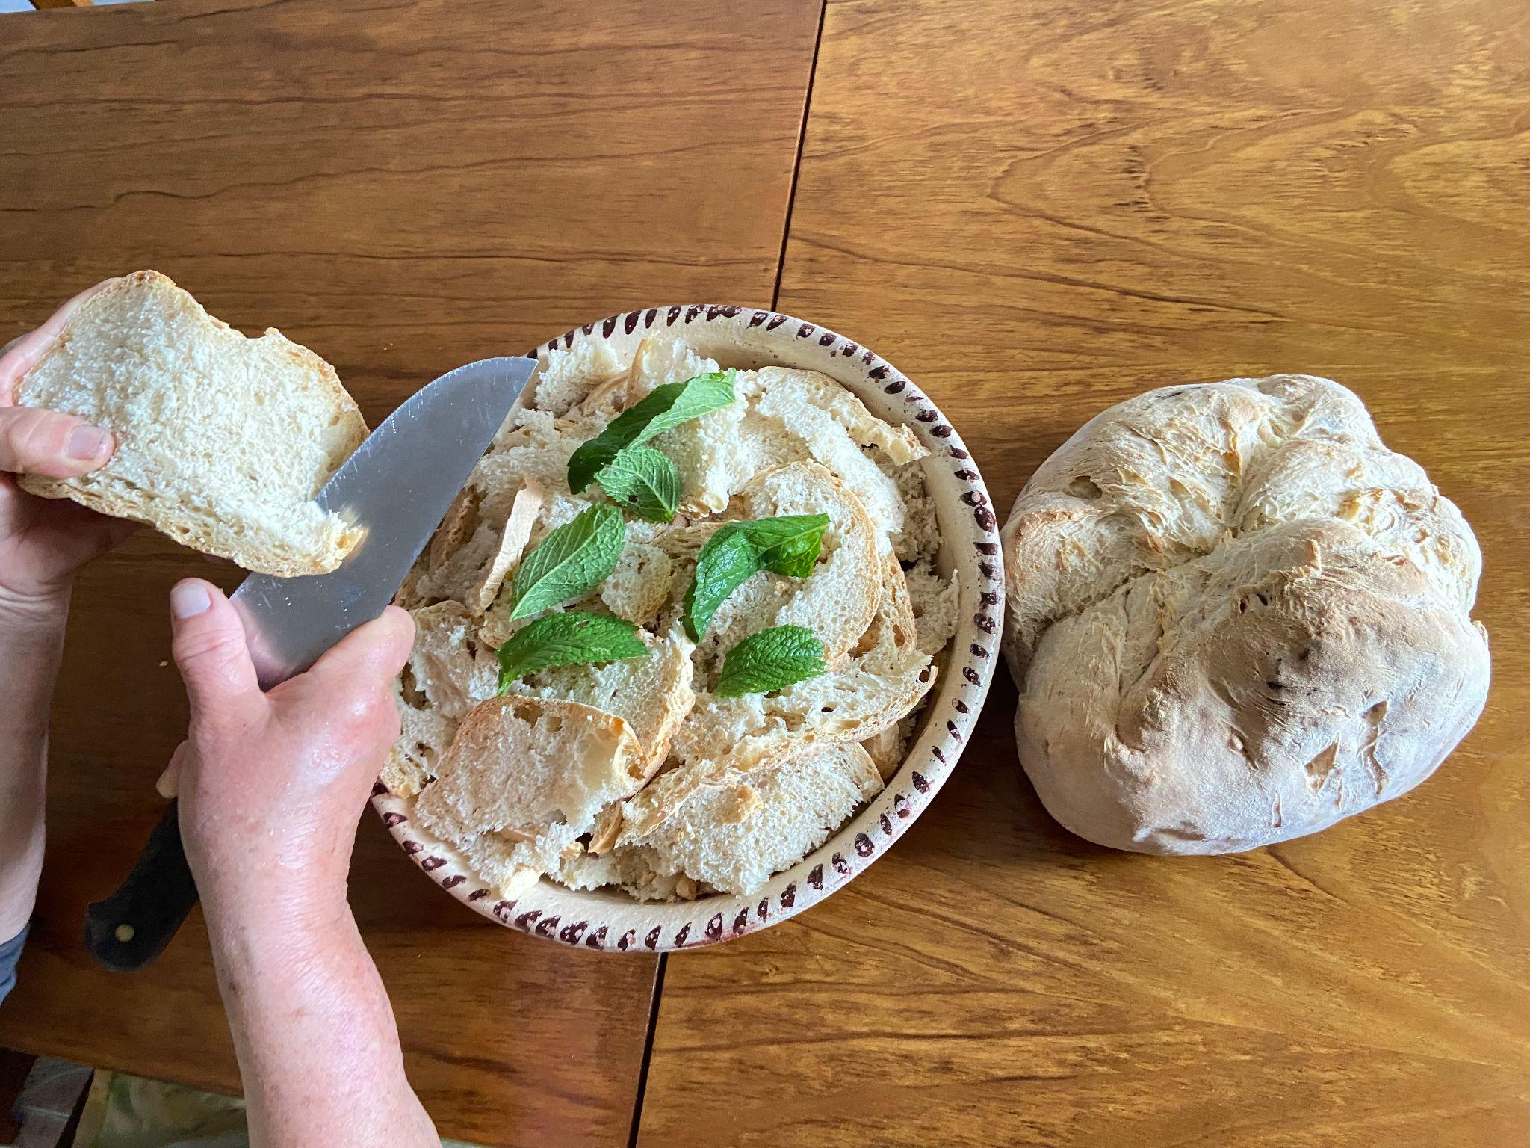
Desafio ASS 2023/2024
“Receitas Sustentáveis, têm Tradição”
PROCEDIMENTOS:
3º) - Retirar as carnes das panelas e reservar;
- Juntar à água da cozedura das carnes, massa de cotovelo e deixar cozer;
4º) - Enquanto as carnes cozem, partir o pão (são as sopas) em fatias
pequenas e finas, para dentro de um alguidar (não muito fundo) de barro
(se possível);
- Colocar por cima do pão folhas de hortelã, cruas, a gosto;
Imagem da preparação
Imagem da preparação
https://alimentacaosaudavelesustentavel.abaae.pt/receitas-sustentaveis/

Slide 4
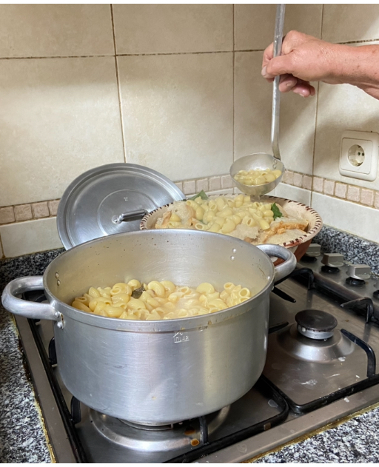
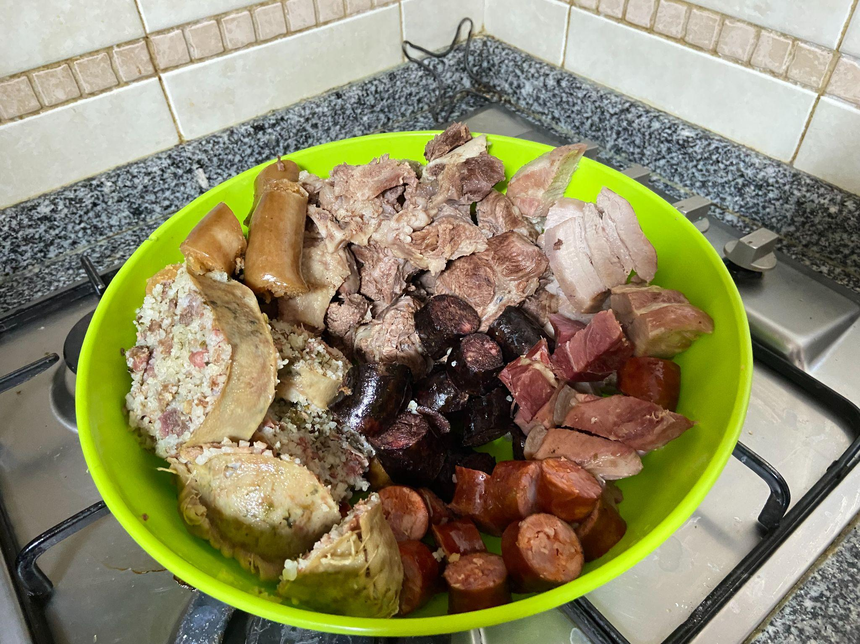
Desafio ASS 2023/2024
“Receitas Sustentáveis, têm Tradição”
PROCEDIMENTOS:
5º) - Colocar por cima do pão (sopas) a massa de cotovelo e o caldo da
cozedura das carnes, de modo a humedecer bem o pão;
- Colocar uma tampa por cima do alguidar (bem vedado);
6º) - Partir as carnes em pedaços (a gosto);
- Colocar as carnes partidas por cima do pão (sopas) ensopado;
- Servir quente.
- Bom apetite.
Note Bem: Todas as quantidades indicadas podem variar de acordo com o número de pessoas.
Imagem da preparação
Imagem da preparação
https://alimentacaosaudavelesustentavel.abaae.pt/receitas-sustentaveis/

